Slide 1
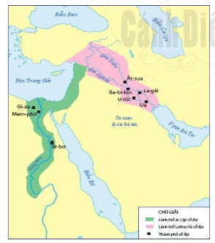
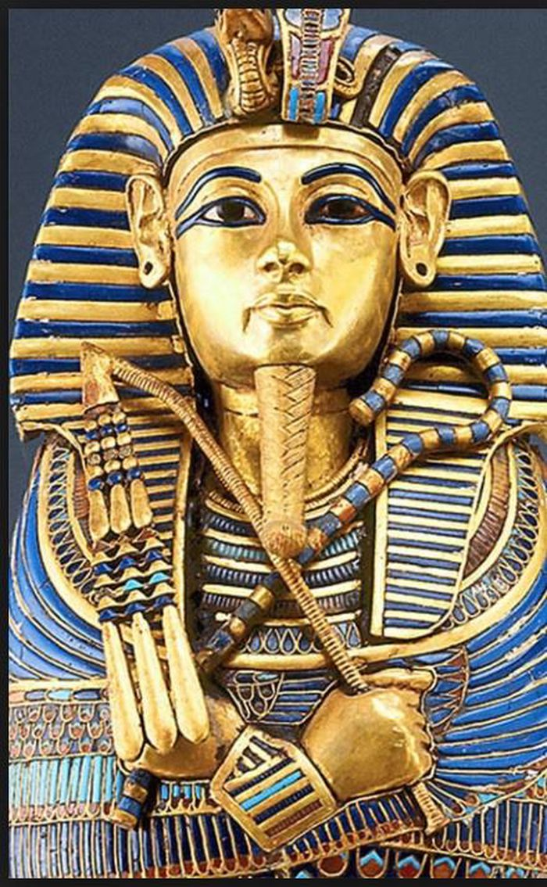
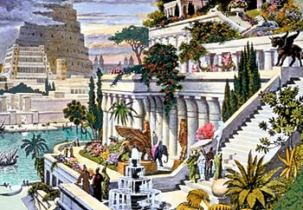
CHƯƠNG 3: XÃ HỘI CỔ ĐẠI

Slide 2
BÀI 7. AI CẬP CỔ ĐẠI
Mục tiêu bài học
Lý giải vì sao cư dân cổ đại tập trung đông ở ven bờ sông Nin (Nile)
Vẽ sơ đồ quá trình hình thành Nhà nước Ai Cập cổ đại
Liệt kê các lĩnh vực thành tựu văn hoá Ai Cập cổ đại

Slide 3
KHỞI ĐỘNG
Trò chơi TỪ CẤM (taboo)
Hai người chơi dựa lưng vào nhau, một người hướng lên bảng, một người nhìn xuống lớp.
Người nhìn lên bảng sẽ thấy 1 từ khóa và 3 từ cấm. Học sinh đó phải giải thích để bạn mình đoán được ra từ khóa.
Yêu cầu trong phần giải thích không được xuất hiện từ cấm
Ví dụ: Học sinh phải gợi ý để bạn mình đoán được ra từ khóa “TRƯỜNG HỌC” nhưng trong phần gợi ý không được sử dụng 3 từ khóa bên dưới: Giáo viên, học sinh, đi học
Từ khóa:
TRƯỜNG HỌC
Từ cấm:
Giáo viên
Học sinh
Đi học

Slide 4
KHỞI ĐỘNG
Trò chơi TỪ CẤM (taboo)
Hai người chơi dựa lưng vào nhau, một người hướng lên bảng, một người nhìn xuống lớp.
Người nhìn lên bảng sẽ thấy 1 từ khóa và 3 từ cấm. Học sinh phải giải thích để bạn mình đoán được ra từ khóa.
Yêu cầu trong phần giải thích không được xuất hiện từ cấm
Từ khóa: NGUYÊN THỦY
Từ cấm:
- ĐẦU TIÊN
- LOÀI NGƯỜI
- LỊCH SỬ
Từ khóa:
THỊ TỘC
Từ cấm:
- NHÓM NGƯỜI
- GIA ĐÌNH
- TỔ CHỨC
Từ khóa:
KIM LOẠI
Từ cấm:
- CỨNG
- CÔNG CỤ
- ĐỒ ĐÁ
Từ khóa:
NHÀ NƯỚC
Từ cấm:
- GIAI CẤP
- PHÂN HÓA
- THỐNG TRỊ
Từ khóa:
AI CẬP
Từ cấm:
- CHÂU PHI
- KIM TỰ THÁP
- XÁC ƯỚP
Từ khóa:
NÔNG NGHIỆP
Từ cấm:
- TRỒNG TRỌT
- KINH TẾ
- TRỒNG LÚA

Slide 5
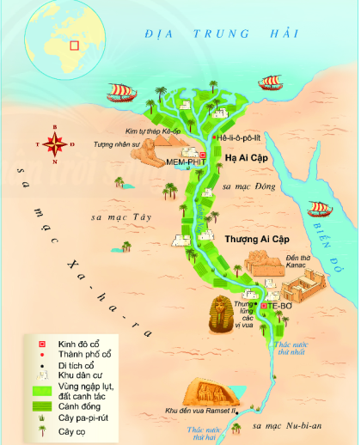
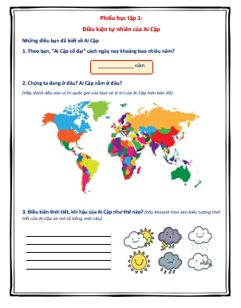
1. Điều kiện tự nhiên của Ai Cập cổ đại
Nhiệm vụ 1 (làm việc cá nhân) – 10 phút
Hoàn thành phiếu bài tập số 1 để tìm hiểu về điều kiện tự nhiên của Ai Cập.

Slide 6
1. Điều kiện tự nhiên của Ai Cập
Vị trí: Ai Cập cổ đại là vùng đất thuộc Đông Bắc châu Phi.
Điều kiện tự nhiên: phía Bắc là đồng bằng châu thổ sông Nile (Hạ Ai Cập), phía Nam là Thượng Ai Cập (vùng đất dài hẹp, chủ yếu là cồn cát). Nước sông Nin hàng năm dâng tràn 2 bờ để lại lớp phù sa màu mỡ, thuận lợi canh tác nông nghiệp.
Hoạt động kinh tế: sản xuất nông nghiệp, thủ công nghiệp (gốm, dệt vải), thương nghiệp buôn bán giữa Thượng và Hạ Ai Cập .
=> Cuộc sống ngày càng ổn định, no đủ, của cải dư thừa.

Slide 7
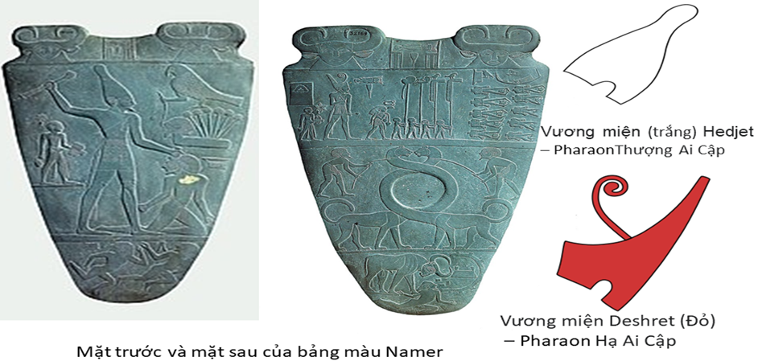
2. Quá trình hình thành nhà nước Ai Cập cổ đại
Nhiệm vụ: (làm việc theo cặp) – 5 phút
Dựa vào tài liệu trong sách giáo khoa, tóm tắt vào vở quá trình hình thành nhà nước Ai Cập cổ đại

Slide 8
Thảo luận
Nhiệm vụ: (làm việc theo cặp)
Vì sao nhà nước lại ra đời ở Ai Cập sớm hơn so với các khu vực khác trên thế giới?
Gợi ý: dựa vào các yếu tố sau
Vị trí địa lý
Đất đai, khí hậu
Công cụ lao động

Slide 9
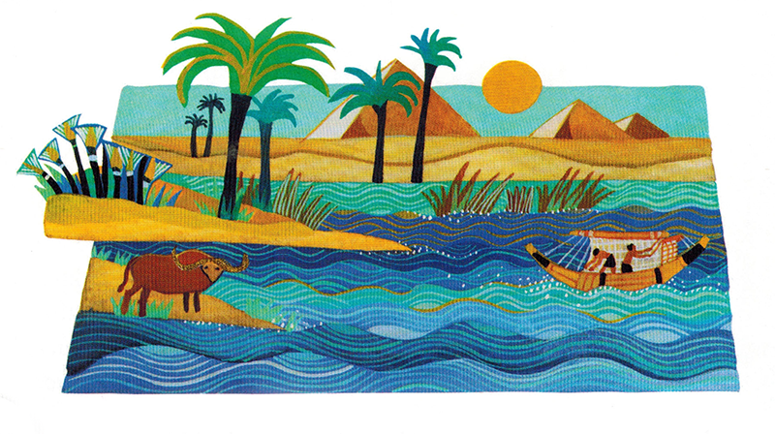
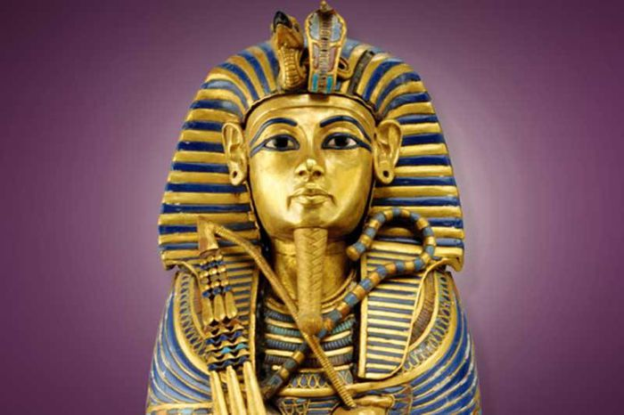
2. Quá trình hình thành nhà nước Ai Cập cổ đại
Khoảng 3100 TCN (có tài liệu là 3200 TCN) vua Namer (vua Menet) đã thống nhất Thượng và Hạ Ai Cập, lập ra Vương triều thứ nhất.
Từ đó Ai Cập trải qua các giai đoạn Tảo kỳ Vương quốc, Cổ vương quốc, Trung Vương quốc, Tân vương quốc, Hậu kỳ vương quốc.
Đến giữa TK I TCN thì bị Roma xâm lược

Slide 10
3. Thành tựu văn hoá Ai Cập cổ đại
Nhiệm vụ 3 (làm việc nhóm) – 10 phút
Dựa vào SGK hoàn thành phiếu học tập 2 - bảng thống kê các lĩnh vực thành tựu văn hoá tiêu biểu của cư dân Ai Cập cổ đại
Lĩnh vực | Thành tựu | Suy ngẫm
Lịch pháp
Y học (ướp xác)
Chữ viết
Toán học
Kiến trúc

Slide 11
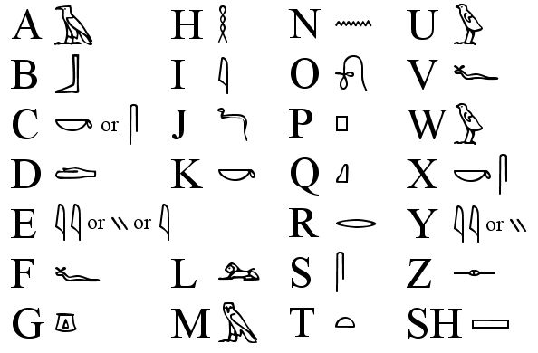
Hoạt động
4 phút
Dựa vào bảng chữ cái Ai Cập bên cạnh, em hãy:
Viết tên mình bằng chữ Ai Cập
Thử viết một bức thư ngắn bằng chữ Ai Cập sau đó đố bạn mình đoán xem nội dung bức thư là gì?

Slide 12
LUYỆN TẬP
Bạn có đạt mục tiêu bài học
Mục tiêu bài học
Lý giải vì sao cư dân cổ đại tập trung đông ở ven bờ sông Nile
Vẽ sơ đồ quá trình hình thành Nhà nước Ai Cập cổ đại
Liệt kê các lĩnh vực thành tựu văn hoá Ai Cập cổ đại

Slide 13
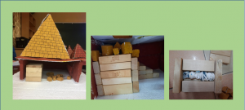
VẬN DỤNG
Nhóm 1, 2: Thiết kế mô hình kim tự tháp Kheops (Kê-ốp)
Nhóm 3,4: Thực hành ướp xác bằng quả cam theo hướng dẫn
Yêu cầu: chất liệu xốp, bìa cứng,…

Slide 14
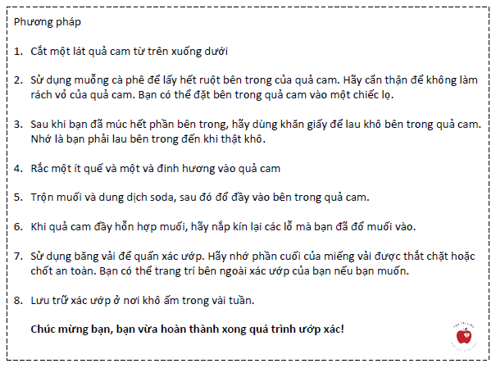
Hoạt động trải nghiệm: Thực hành ướp xác bằng quả cam
1
2
3
4

